Slide 1
Государственная
корпорация
«РОСАТОМ»
Трёхгорный
городской
округ
МБОУ «Средняя
общеобразовательная
школа №106»
Конкурс лучших муниципальных практик и инициатив социально-экономического развития в муниципальных образованиях на территориях присутствия Госкорпорации «Росатом» в 2023 году
«Родительское волонтерство – новый формат развития детского шахматного спорта для обучающихся города Трехгорного»

Slide 2
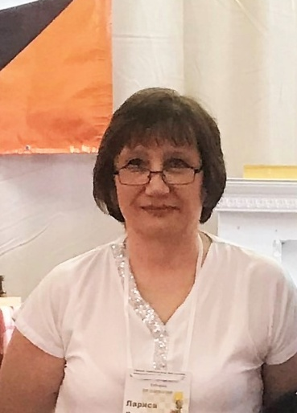
Команда проекта:
Молчанова Лариса Васильевна,
заместитель директора МБОУ «СОШ №106», руководитель Муниципального ресурсного центра «Шахматный всеобуч»
Зигангирова Елена Борисовна,
директор МБОУ «СОШ № 106»

Slide 3
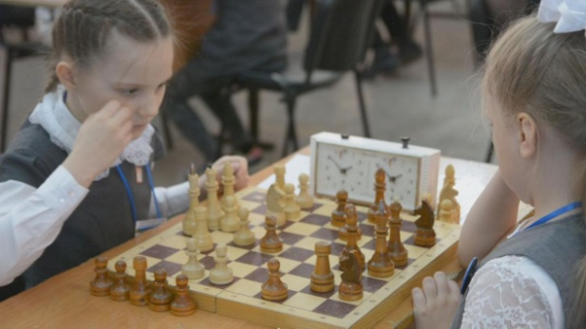
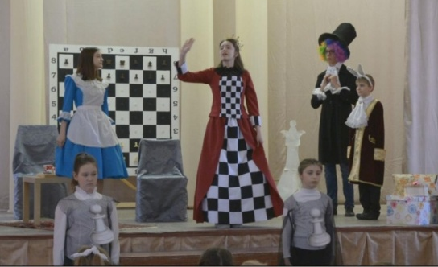
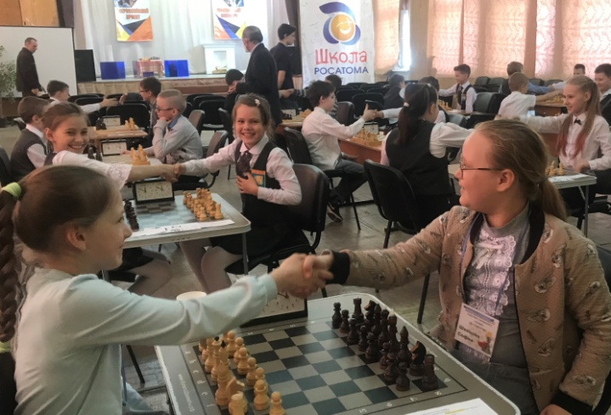
Цель практики: Создания родительского волонтерского движения, которое будет способствовать развитию детского шахматного спорта среди обучающихся города Трехгорного.
Задачи практики:
содействовать интеллектуальному развитию и социализации обучающихся;
развивать сетевое сотрудничество с образовательными организациями, учреждениями физкультуры и спорта, организаций и предприятий муниципалитета;
создать «дорожную карту» работы родительского волонтерского актива;
обеспечить информационное сопровождение деятельности родительского волонтерского актива;
создать концепцию деятельности родительского волонтерского актива на базе муниципального ресурсного центра;
скоординировать плановые мероприятия совместно с социальными партнерами.

Slide 4
Администрация города Трехгорного
Управление образования администрации города Трехгорного
ФГУП «Приборостроительный завод»
МБОУ «СОШ № 106»
Муниципальный Ресурсный центр
Управление физкультуры администрации города Трехгорного
Участники
практики:

Slide 5
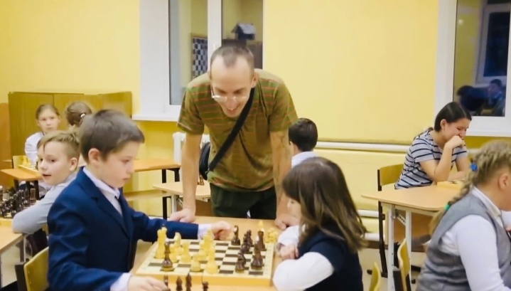
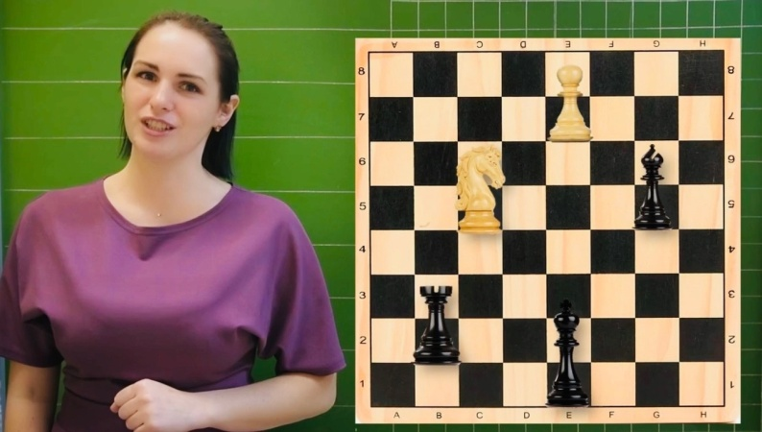
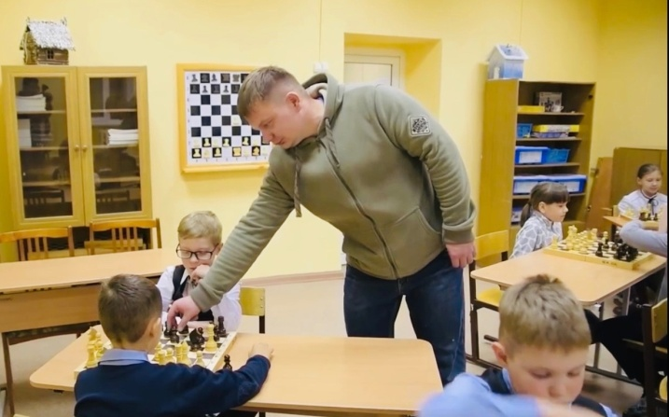
Принципиальные подходы, избранные при внедрении практики:
Создание нового формата работы актива родительской общественности в муниципальной системе образования г.Трехгорного
Включение в аудиторию практики детей с ОВЗ и инвалидностью.
Мотивация к развитию практики родительского волонтерства в городе Трехгорный
Организация межведомственного взаимодействия учреждений и организаций сферы образования, культуры, физкультуры и спорта, а также градообразующего предприятия
Апробация реализации дополнительных общеобразовательных программ фикультурно -спортивной направленности, а также программ внеурочной деятельности по спортивно –оздоровительному и общеинтеллектуальному направлениям в принципиально новом формате

Slide 6
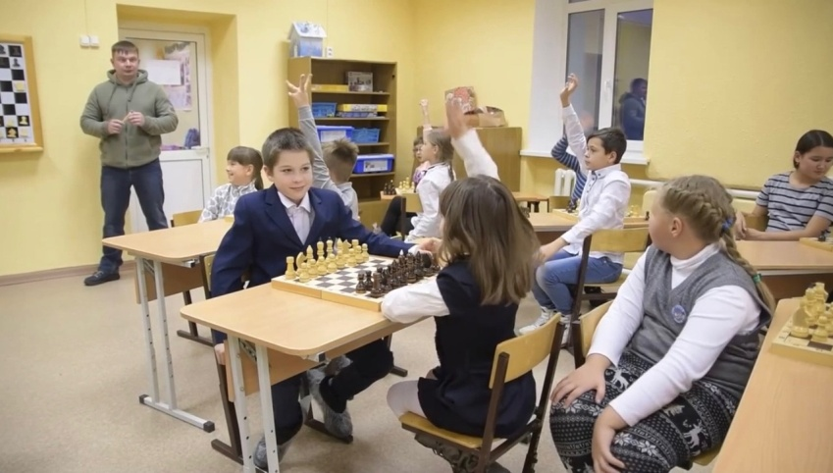
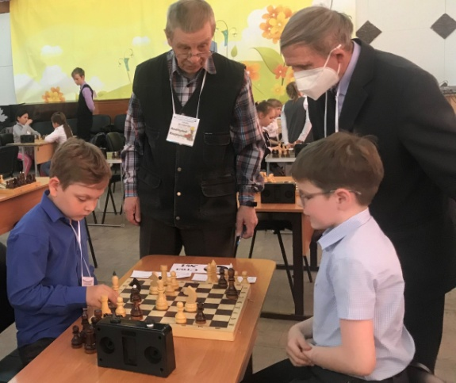
Основные направления деятельности волонтерского актива :
Проведение занятий для детей, занимающихся в муниципальном ресурсном центре «Шахматный всеобуч»
Организация творческих, образовательных событий :
-Сеанс одновременной игры всей семьей,
- «Шахматная лаборатория»
-
Предтурнирная подготовка команд
Организация и проведение муниципальных турниров

Slide 7
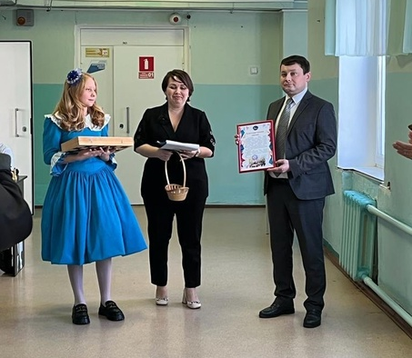
В 2022 году благодаря Приборостроительному заводу, на двух этажах школы появилось открытое оборудованное пространство, где ученики будут проводить досуг с пользой, даже на переменах совершенствуя навыки игры от партии к партии. Ещё в 2020 году учебное заведение получило статус муниципального ресурсного центра всероссийского проекта "Шахматный всеобуч". Давно доказано, что стратегическая игра учит логически и нестандартно мыслить, развивает память, внимание и даже математические способности. Сегодня только в 106 школе 260 учеников с 1 по 4 класс играют в шахматы, а в Трехгорном таких ребятишек более 540 человек!
Благодаря Приборостроительному заводу, на двух этажах школы появилось открытое оборудованное пространство, где ученики будут проводить досуг с пользой, даже на переменах совершенствуя навыки игры от партии к партии. Ещё в 2017 году учебное заведение получило статус муниципального ресурсного центра всероссийского проекта "Шахматный всеобуч". Давно доказано, что стратегическая игра учит логически и нестандартно мыслить, развивает память, внимание и даже математические способности. Сегодня только в 106 школе 260 учеников с 1 по 4 класс играют в шахматы. Евгений Лыков, главный инженер Приборостроительного завода, поздравил ребят и коллектив школы с открытием нового пространства и вручил педагогам уникальный подарок - шахматы ручной работы, изготовленные в единственном экземпляре на нашем предприятии.
Благодаря Приборостроительному заводу, на двух этажах школы появилось открытое оборудованное пространство, где ученики будут проводить досуг с пользой, даже на переменах совершенствуя навыки игры от партии к партии. Ещё в 2017 году учебное заведение получило статус муниципального ресурсного центра всероссийского проекта "Шахматный всеобуч". Давно доказано, что стратегическая игра учит логически и нестандартно мыслить, развивает память, внимание и даже математические способности. Сегодня только в 106 школе 260 учеников с 1 по 4 класс играют в шахматы. Евгений Лыков, главный инженер Приборостроительного завода, поздравил ребят и коллектив школы с открытием нового пространства и вручил педагогам уникальный подарок - шахматы ручной работы, изготовленные в единственном экземпляре на нашем предприятии.
Открытое пространство «Шахматная лаборатория»

Slide 8
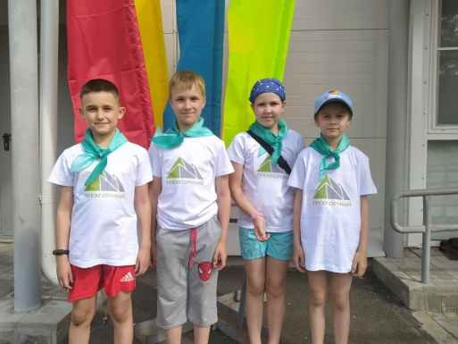
Результаты практики:
Показатель, единица измерения | Значение показателя
 | за каждый год реализации практики
Количество детей города Трехгорного- участников событий Ресурсного центра «Шахматный всеобуч» | 2021 год- 276 человек 2022 год- 541человек 2023 год -597 человек
Из них количество детей с особыми образовательными потребностями (ОВЗ, инвалидность) - участников событий МРЦ «Шахматный всеобуч» | 2021 год-2 человек 2022 год – 8 человек 2023 год - 8 человек
Количество социальных партнеров | 2021 год- 2 2022 год- 5 2023 год -9
Количество мероприятий институционального уровня | 2021 – 3 2022 - 8 2023- 8
Количество мероприятий муниципального уровня | 2021 – 1 2022 – 5 2023- 9
Количество участников инициативной группы родителей -волонтеров с активной жизненной позицией, готовых работать в рамках проекта, (чел.). | 2021 год- 6 человек 2022 год-15 человек 2023 год-25 человек

Slide 9
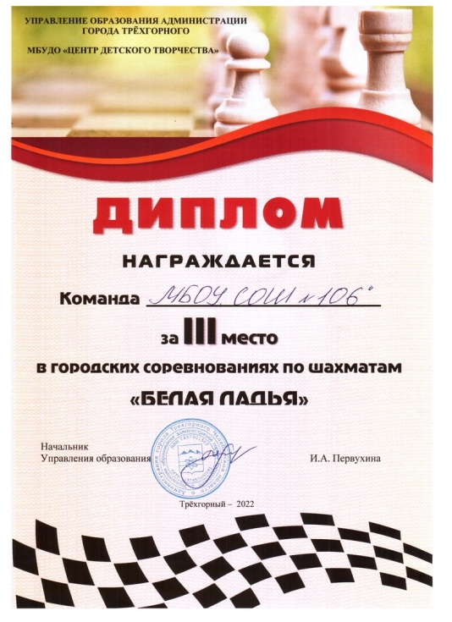
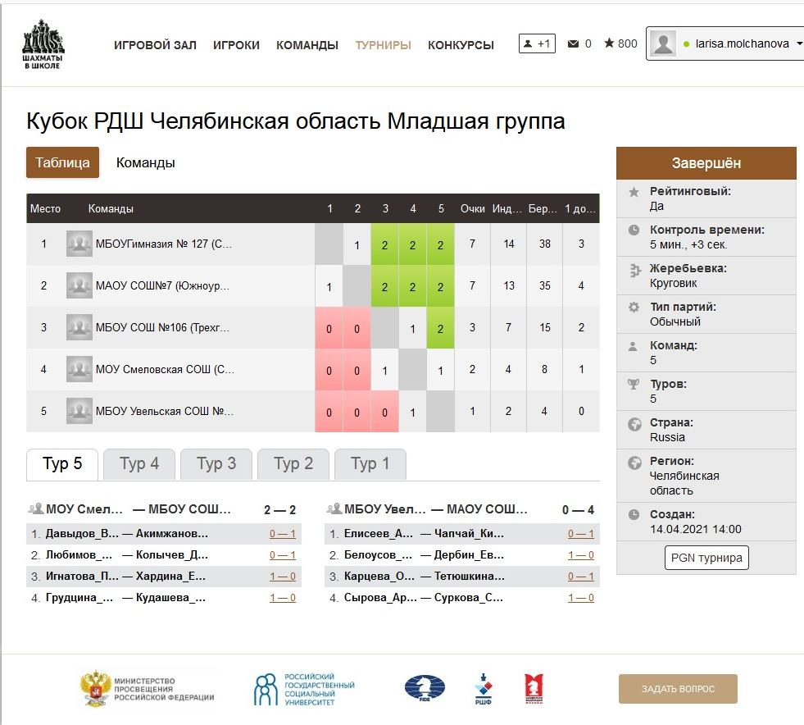
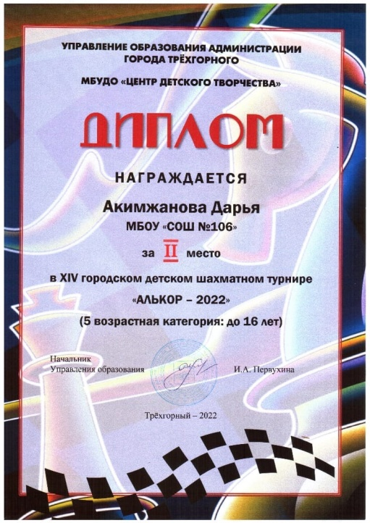
«Точки роста» практики:
-3 место в Кубке РДШ -2020 год
-1 место на Первенстве Челябинской области в личном зачете -2022 год
-3 место на муниципальном турнире «Белая ладья» -2022 год
-2 место в городском турнире «Алькор» -2022 год

Slide 10
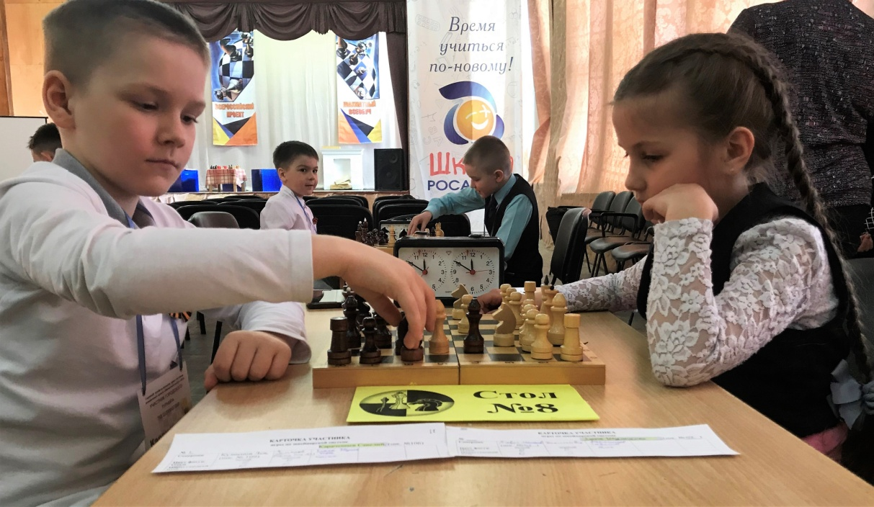
Мы открыты новым возможностям!
Муниципальное бюджетное общеобразовательное учреждение
«Средняя общеобразовательная школа №106» Тел. 8(35191)6-28-32 https://sch106trg.educhel.ru
Группа проекта в ВКонтакте: https://vk.com/proshagaika

